Slide 1

细光束中的不确定性
物理学院 吴熙楠
Notes:
NOTE:
To change the image on this slide, select the picture and delete it. Then click the Pictures icon in the placeholder to insert your own image.

Slide 2
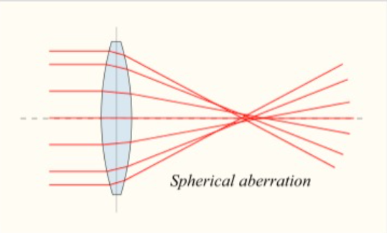
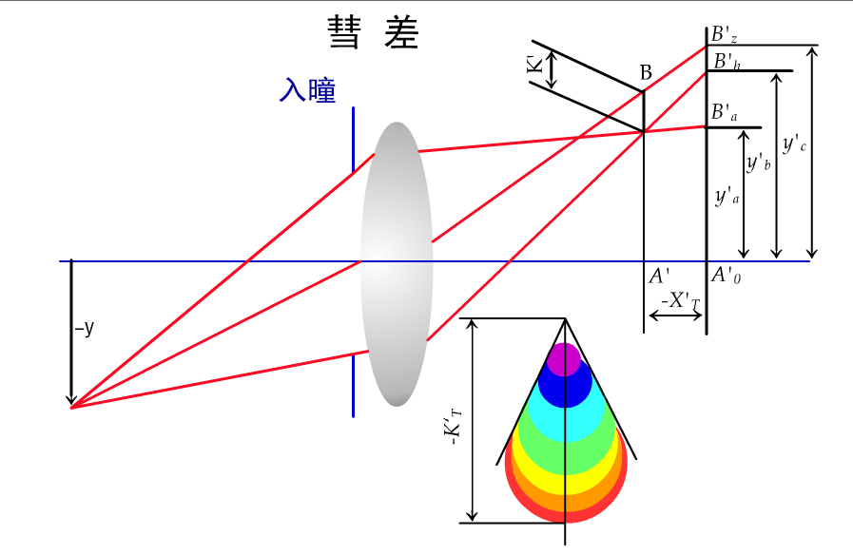
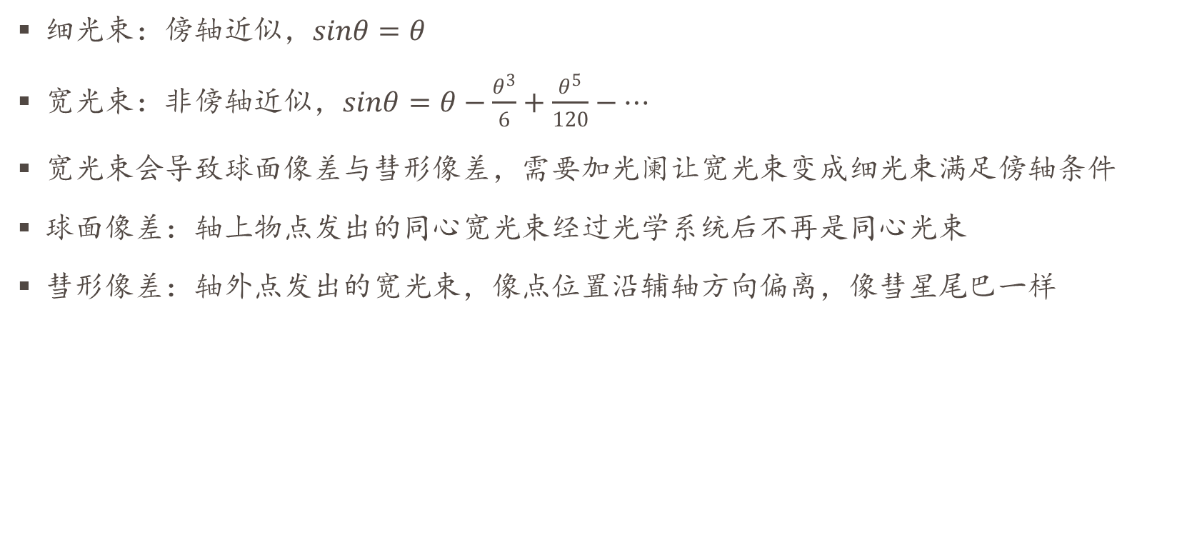
细光束与宽光束
细光束：傍轴近似，$sinθ=θ$
宽光束：非傍轴近似，$sinθ=θ−\frac{θ^{3}}{6}+\frac{θ^{5}}{120}−…$
宽光束会导致球面像差与彗形像差，需要加光阑让宽光束变成细光束满足傍轴条件
球面像差：轴上物点发出的同心宽光束经过光学系统后不再是同心光束
彗形像差：轴外点发出的宽光束，像点位置沿辅轴方向偏离，像彗星尾巴一样

Slide 3
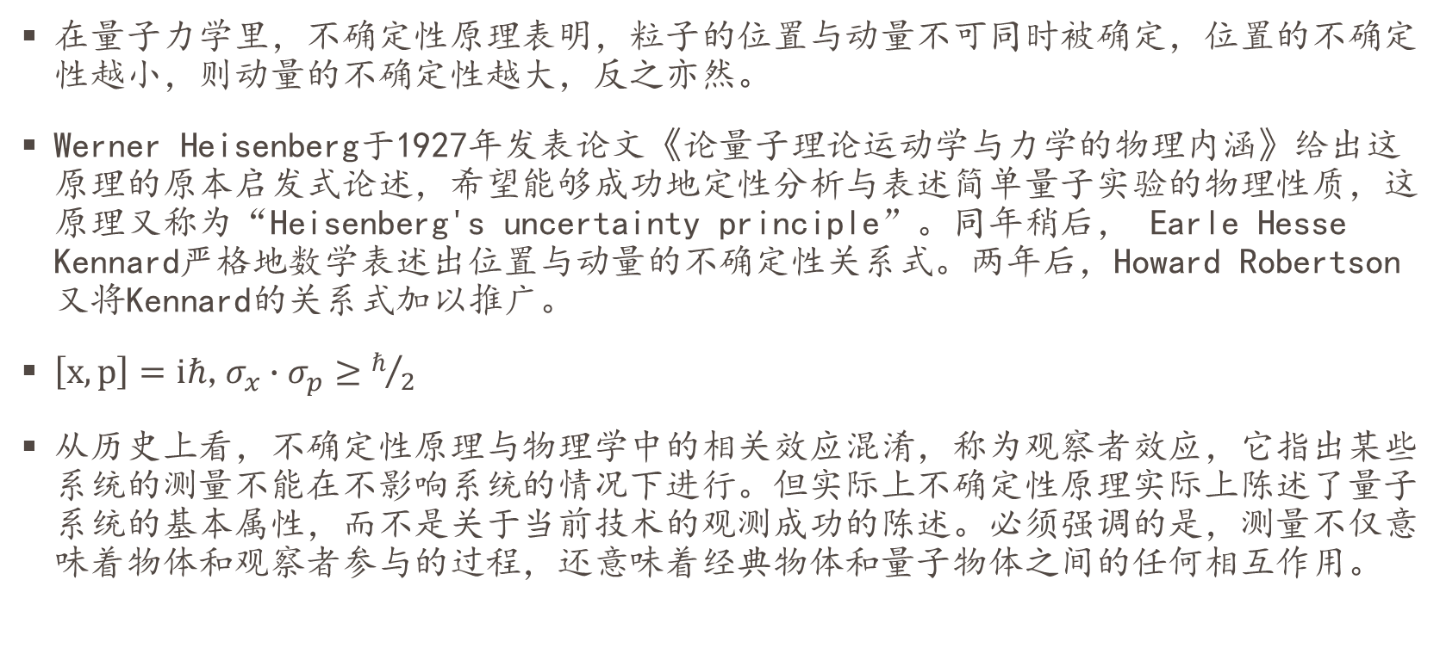
不确定原理
在量子力学里，不确定性原理表明，粒子的位置与动量不可同时被确定，位置的不确定性越小，则动量的不确定性越大，反之亦然。
Werner Heisenberg于1927年发表论文《论量子理论运动学与力学的物理内涵》给出这原理的原本启发式论述，希望能够成功地定性分析与表述简单量子实验的物理性质，这原理又称为“Heisenberg's uncertainty principle”。同年稍后， Earle Hesse Kennard严格地数学表述出位置与动量的不确定性关系式。两年后，Howard Robertson又将Kennard的关系式加以推广。
$\left[x,p\right]=iℏ$,$σ_{x}∙σ_{p}≥ℏ/2$
从历史上看，不确定性原理与物理学中的相关效应混淆，称为观察者效应，它指出某些系统的测量不能在不影响系统的情况下进行。但实际上不确定性原理实际上陈述了量子系统的基本属性，而不是关于当前技术的观测成功的陈述。必须强调的是，测量不仅意味着物体和观察者参与的过程，还意味着经典物体和量子物体之间的任何相互作用。

Slide 4
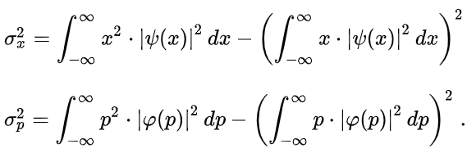
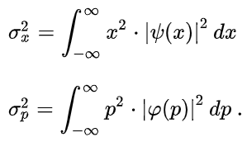



不确定原理
$P\left(a≤X≤B\right)=\int_{a}^{b}{|φ(x)|^{2}dx}$,$φ(x)=\sum_{n}{A_{n}e^{ip_{n}x/ℏ}}$
$φ\left(x\right)=\frac{1}{\sqrt{2πℏ}}\int{φ(p)e^{ipx/ℏ}}dp$
定义内积形式：

Slide 5
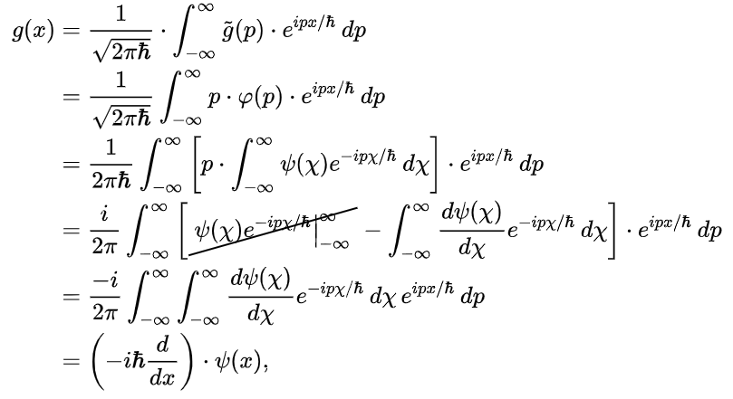

不确定原理
同理我们取一个向量

Slide 6



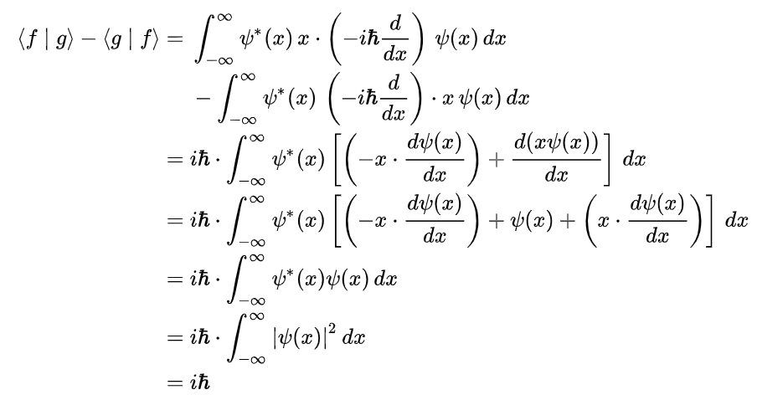
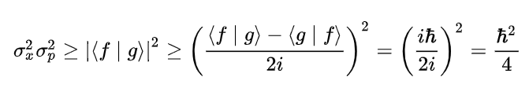

不确定原理
Cauchy–Schwarz inequality:
我们取$z=<f|g>$可得:

Slide 7
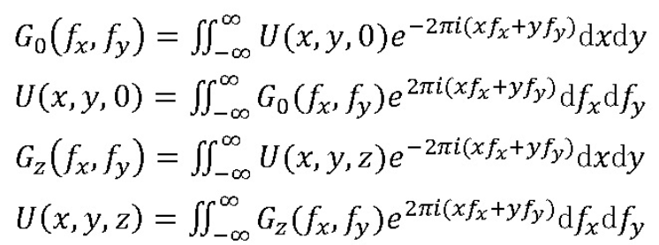
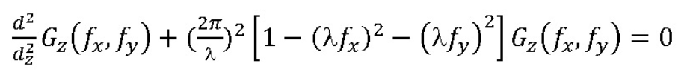
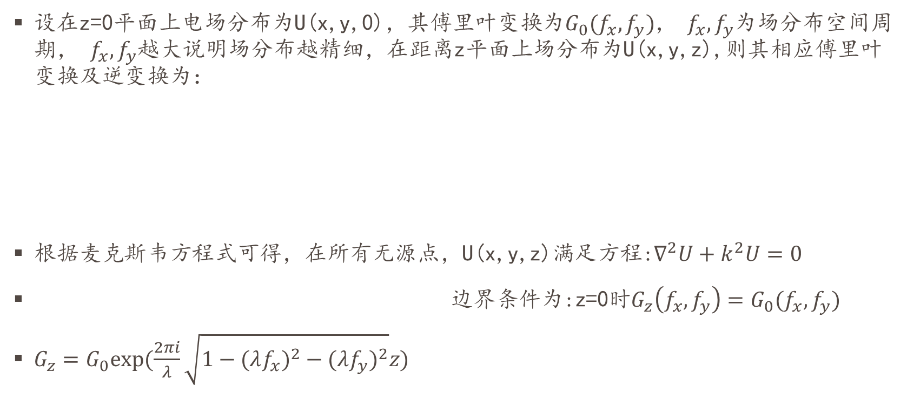
近场理论推导
设在z=0平面上电场分布为U(x,y,0)，其傅里叶变换为$G_{0}(f_{x},f_{y})$， $f_{x},f_{y}$为场分布空间周期， $f_{x},f_{y}$越大说明场分布越精细，在距离z平面上场分布为U(x,y,z),则其相应傅里叶变换及逆变换为：
根据麦克斯韦方程式可得，在所有无源点，U(x,y,z)满足方程:$∇^{2}U+k^{2}U=0$
边界条件为:z=0时$G_{z}\left(f_{x},f_{y}\right)=G_{0}(f_{x},f_{y})$
$G_{z}=G_{0}exp⁡(\frac{2πi}{λ}\sqrt{1−(λf_{x})^{2}−(λf_{y})^{2}}z)$

Slide 8
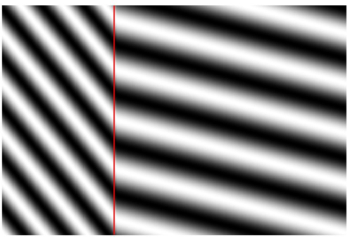
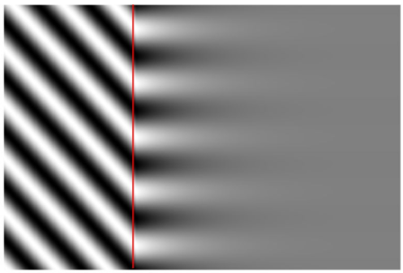

近场理论推导
当$1−(λf_{x})^{2}−(λf_{y})^{2}$>0时，解的指数部分为虚数，此时场可以沿着z轴向外传播；当$1−(λf_{x})^{2}−(λf_{y})^{2}<$0时，场将会沿着z轴衰减，称为衰减场。
当场的强度衰减为z=0时场的强度的$\frac{1}{e}$时，$d=\frac{λ}{2π\sqrt{1−(λf_{x})^{2}−(λf_{y})^{2}}}$，我们一般称0<z<d的区域为近场区域。
可以看出，当我们要观察的场的结构越精细，即$f_{x},f_{y}$越大，近场区域长度d就越小。

Slide 9
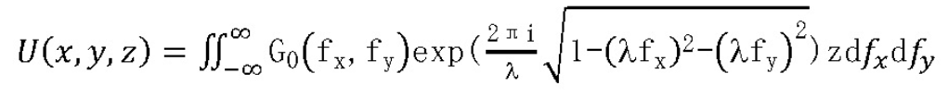
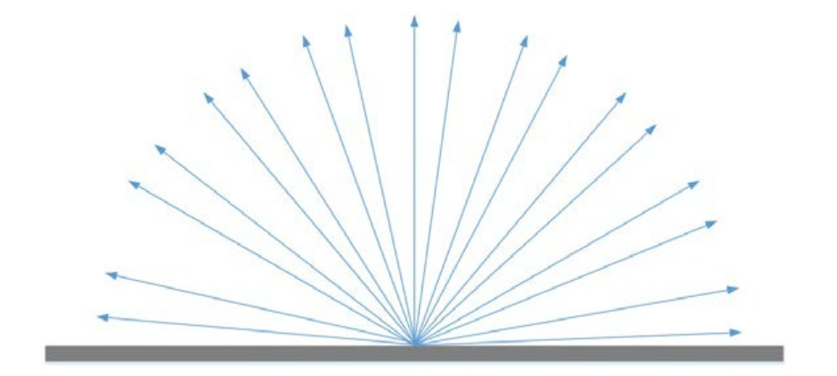

衍射的不确定性
我们假设$k_{x}=2πf_{x}, k_{y}=2πf_{y},k_{z}=2πf_{z}$
从上式可以看出可以把Z平面处场分布看成是沿不同方向传播的波的叠加而成（无论是传输波还是衰减波）。

Slide 10

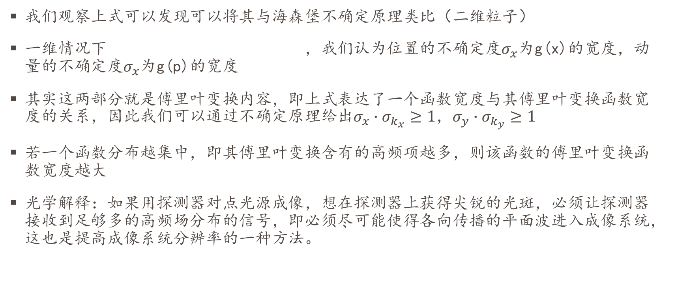
衍射的不确定性
我们观察上式可以发现可以将其与海森堡不确定原理类比（二维粒子）
一维情况下 ，我们认为位置的不确定度$σ_{x}$为g(x)的宽度，动量的不确定度$σ_{x}$为g(p)的宽度
其实这两部分就是傅里叶变换内容，即上式表达了一个函数宽度与其傅里叶变换函数宽度的关系，因此我们可以通过不确定原理给出$σ_{x}∙σ_{k_{x}}≥1$，$σ_{y}∙σ_{k_{y}}≥1$
若一个函数分布越集中，即其傅里叶变换含有的高频项越多，则该函数的傅里叶变换函数宽度越大
光学解释：如果用探测器对点光源成像，想在探测器上获得尖锐的光斑，必须让探测器接收到足够多的高频场分布的信号，即必须尽可能使得各向传播的平面波进入成像系统，这也是提高成像系统分辨率的一种方法。

Slide 11
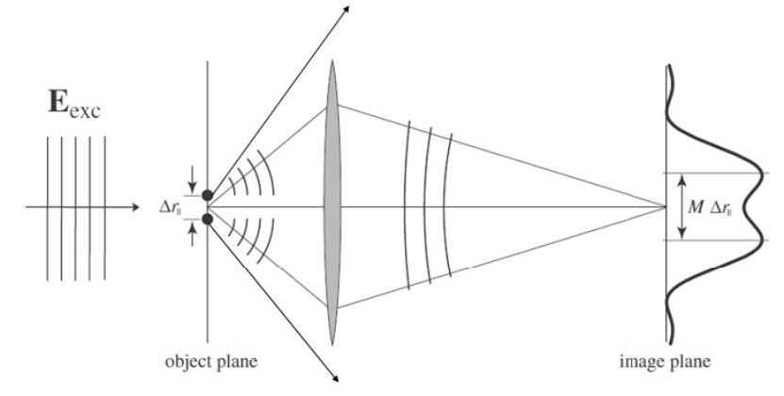
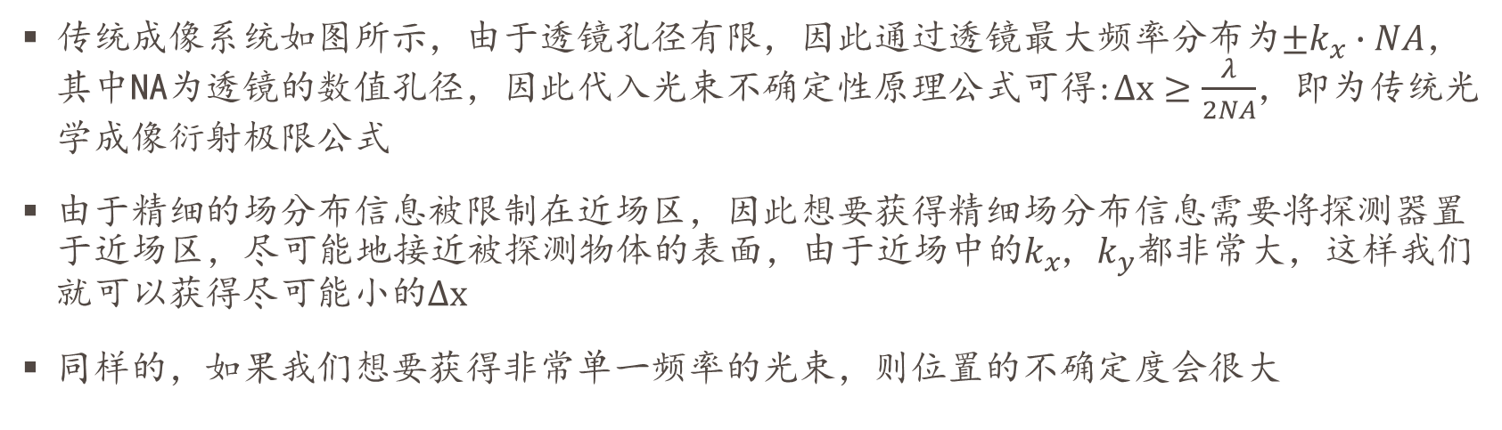
衍射的不确定性
传统成像系统如图所示，由于透镜孔径有限，因此通过透镜最大频率分布为$±k_{x}∙NA$，其中NA为透镜的数值孔径，因此代入光束不确定性原理公式可得:$∆x≥\frac{λ}{2NA}$，即为传统光学成像衍射极限公式
由于精细的场分布信息被限制在近场区，因此想要获得精细场分布信息需要将探测器置于近场区，尽可能地接近被探测物体的表面，由于近场中的$k_{x}$, $k_{y}$都非常大，这样我们就可以获得尽可能小的$∆x$
同样的，如果我们想要获得非常单一频率的光束，则位置的不确定度会很大

